Slide 1

Nombre: Shajinder Singh Kaur

Slide 2
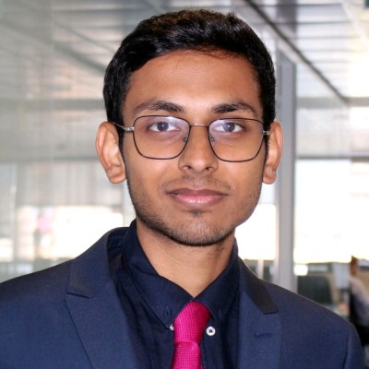
¿QUIÉN SOY?
Soy Shajinder Singh desarrollador de aplicaciones web y llevo un año desarrollando aplicaciones web para empresas.
Titulación: Grado Superior desarrollo de aplicaciones web.
He creado la red social Kionur para una empresa, cuya misión es ayudar a las empresas que sus empleados tenga mejor relaciones.

Slide 3

¿CÓMO SURGE KIONUR?
Lupina y Iturriaga, Sergio Chalbaud y Aitor Chinchetru quieren mejorar la relaciones de sus empleados, por lo cual me solicita que haga una red social en la cual sus empleados puedan interactuar.

Slide 4

¿CÓMO KIONUR MEJORA LAS RELACIONES DE LOS EMPLEADOS?
Funciones que incluye la red:
Incluye chat privado entre los usuarios.
Ver el perfil, los seguidores, publicaciones y los seguidos.
El usuario podrá publicar su estado, de cómo se siente.
Compartir imágenes.
Seguir a usuarios o dejar de seguirlos.
Registrar usuario en la red.
Personalizar su foto de perfil.

Slide 5
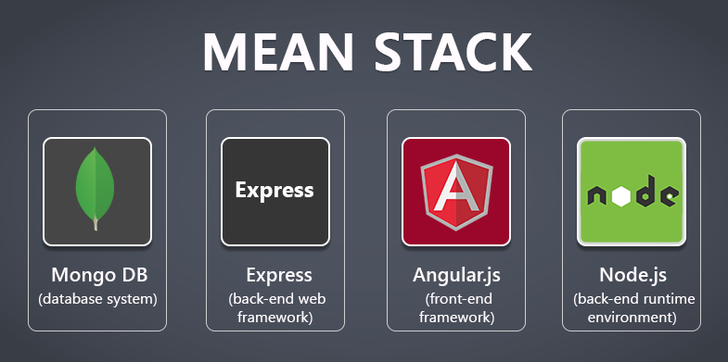
¿QUÉ TECNOLOGÍA UTILIZA PARA CONSEGUIRLO?

Slide 6

¿QUÉ ES LO QUE HACE ÚNICO A KIONUR?
Es una red social personalizada a empresas.
Los datos son almacenados de forma segura y no son compartidos con terceros.
Solo incluye las funciones necesarias.
No incluye publicidad.
Si la empresa quiere se podrá añadir funciones personalizadas.

Slide 7

¿CÓMO MONETIZAR?
La producción de la red social.
El mantenimiento.
Las mejoras de la red social.
Captación de clientes:
Empresas interesadas en mejorar las relaciones entre empleados y nos podrían contactado a través de LinkedIn.
Coste de producción:
Un programador con 1 año de experiencia cobra alrededor de 14€ bruto a la hora. Coste Desarrollo = 40 días laborales x (14€ x 8 horas) = 4.480€
Coste total del proyecto = 4.480+ 25 + 100 + 700 + 100 + 20 = 5425 €
Coste total + IVA = 1139.25 + 5425 = 6564.25 €
El coste total del proyecto es de 6564.25€.

Slide 8
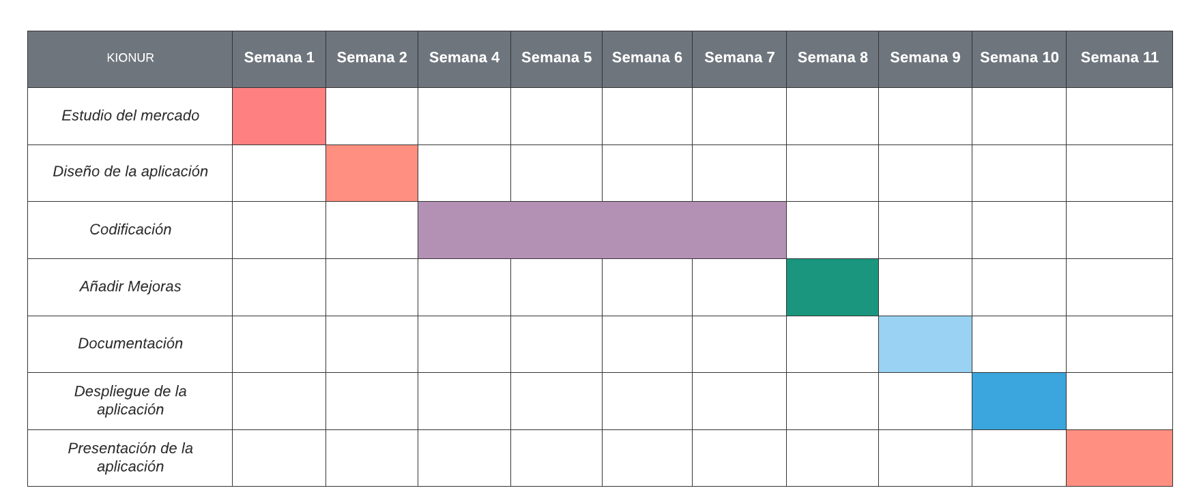
ESTADO DEL PROYECTO
El proyecto Kionur está ya desplegado:
https://vast-woodland-42035.herokuapp.com/
Nuevas inversiones :
Contratación de más programadores .
Más tiempo para poder captar clientes.

Slide 9
¿Por qué invertir?
Es un producto escalable.
Bajo coste.
No requiere gran inversión.

